Slide 1

第四组小组展示
Powered by Group 4
PPT：刘云卿

Slide 2
目 录
01
项目说明
CONTENT
02
技术说明
03
项目管理

Slide 3
01
项目说明

Slide 4
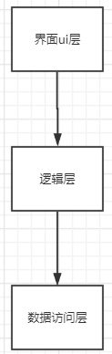
成员架构
UI层：毛鸿麟 寇金娣
使用Qt开发了图形界面版本。对命令行版本进行移植。
设计完整的图书系统运行逻辑，向下调用数据层接口，向上对接传输数据
逻辑层：付可意 胡新月 孙久杰
数据层：刘云卿 全子修
开发了简易数据库类，并根据图书、用户、借阅信息，
派生继承为三个不同的子类数据库，并开发二级表
4

Slide 5
成员
设计、开发、测试人员
由于我们将所有的成员都分配了一定的设计开发工作，且成员划分
为三个部分，成员对各自负责的部分最为了解，便于成员在设计、开发
中充分发挥潜能，因而各成员也要进行各自部分的测试工作。简言之，
所有成员都具有三个身份，大家同心同力，并肩作战。
4

Slide 6
项目简介
开发语言：C++
开发工具：vs2019, Qt 5.15, Github 客户端
项目流程
9月30日——10月08日 需求文档
10月08日——11月06日 项目开发
11月06日——11月12日 项目测试与修正
11月12日 验收
4

Slide 7
02
技术说明

Slide 8
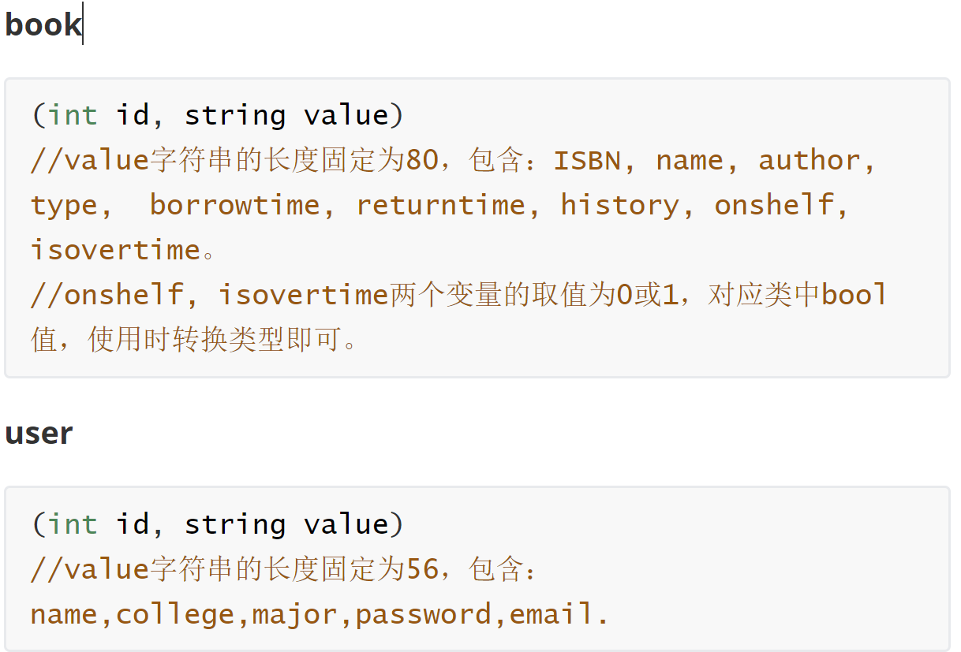
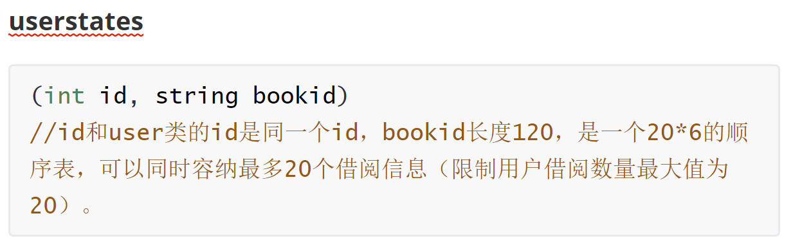
存储规范
在目标场景为图书系统的情况下，约定如下规范：
每一本书都是一个对象
使用给定的函数存取数据，修改数据的规范时只需要修改部分函数参数即可适配
4

Slide 9
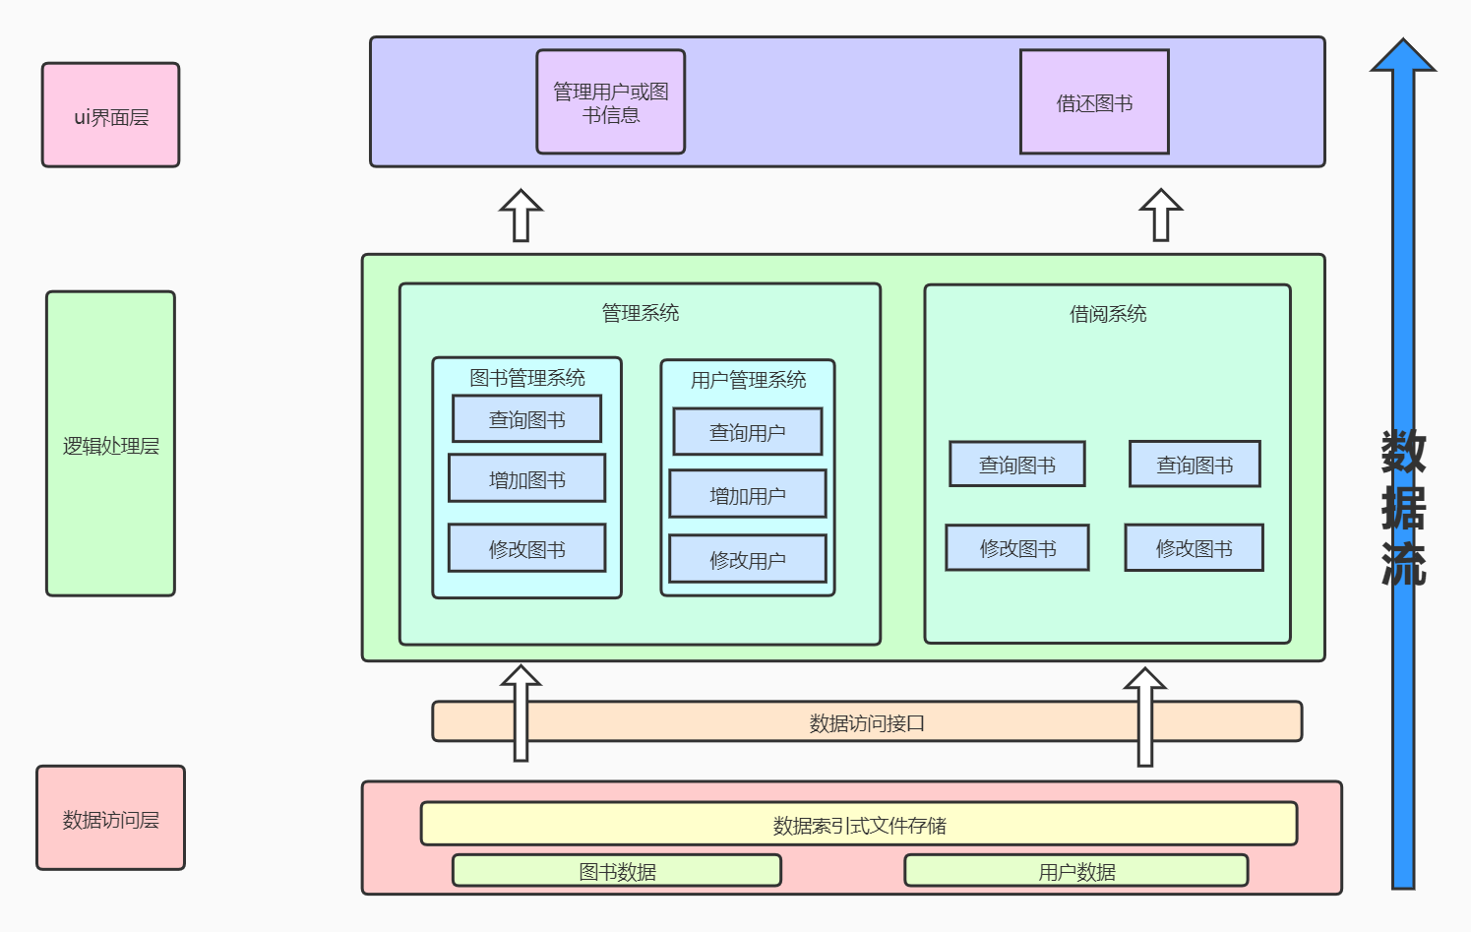
数据流图
底层数据与逻辑层的实现相独立
4

Slide 10
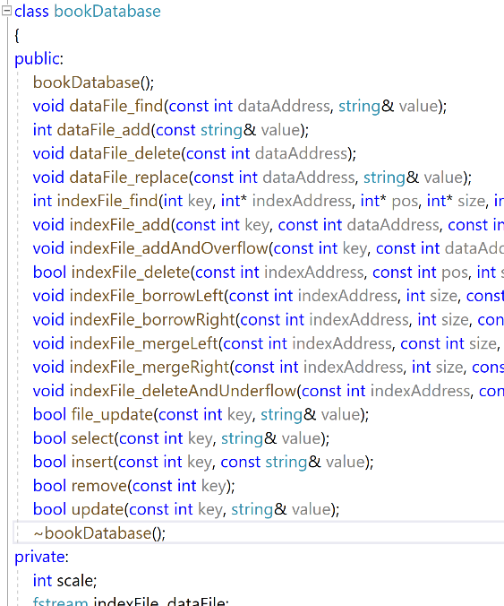
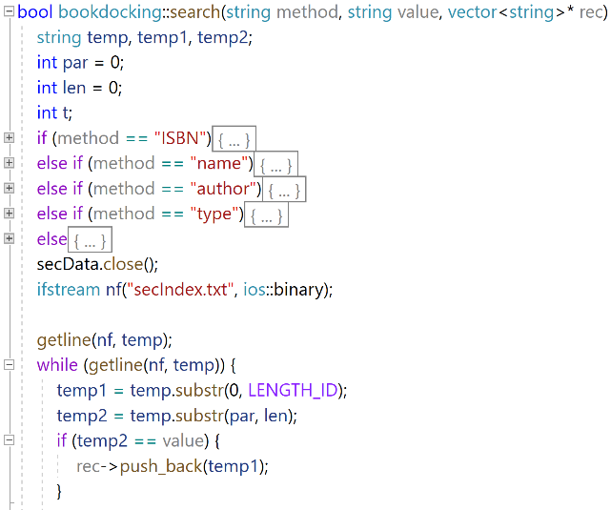
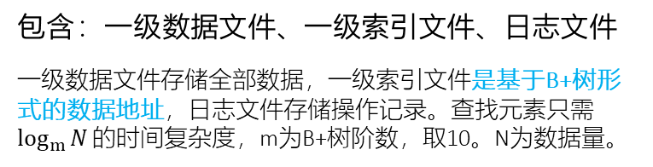
底层技术介绍
一级表
包含：一级数据文件、一级索引文件、日志文件
一级数据文件存储全部数据，一级索引文件是基于B+树形式的数据地址，日志文件存储操作记录。查找元素只需$\log_{m}{N}的$时间复杂度，m为B+树阶数，取10。N为数据量。
设计了一个父类database，在此基础上派生出三个子类，bookdatabase，userdatabase，statedatabase
二级表
包含：二级数据文件、二级索引文件
二级数据文件以顺序表形式存储部分数据，以便遍历查找；二级索引文件与数据文件的空闲项之间存在映射关系，可以复用因删除而闲置的空间。
二级表的空间复杂度约为一级表的1/6。
4

Slide 11
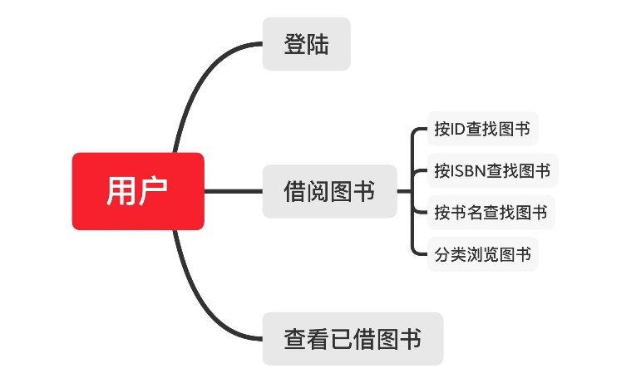
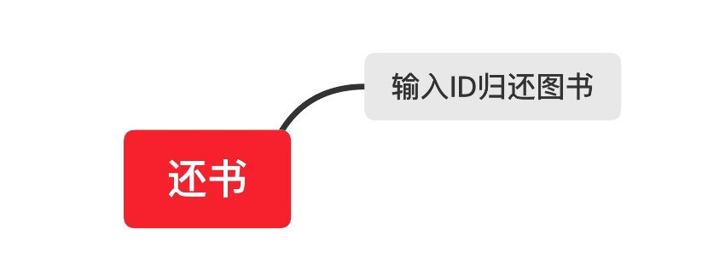
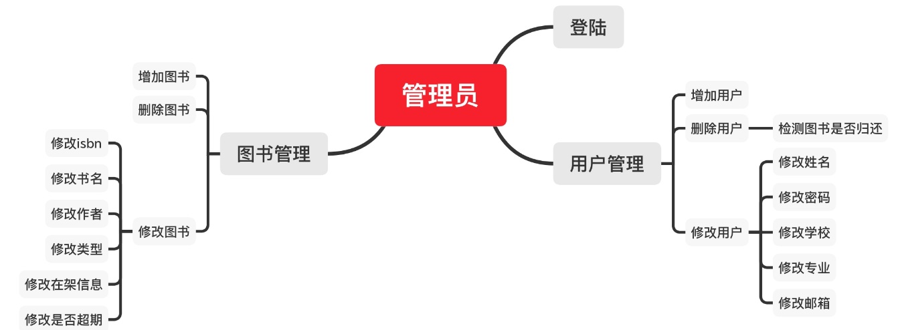
功能介绍

Slide 12
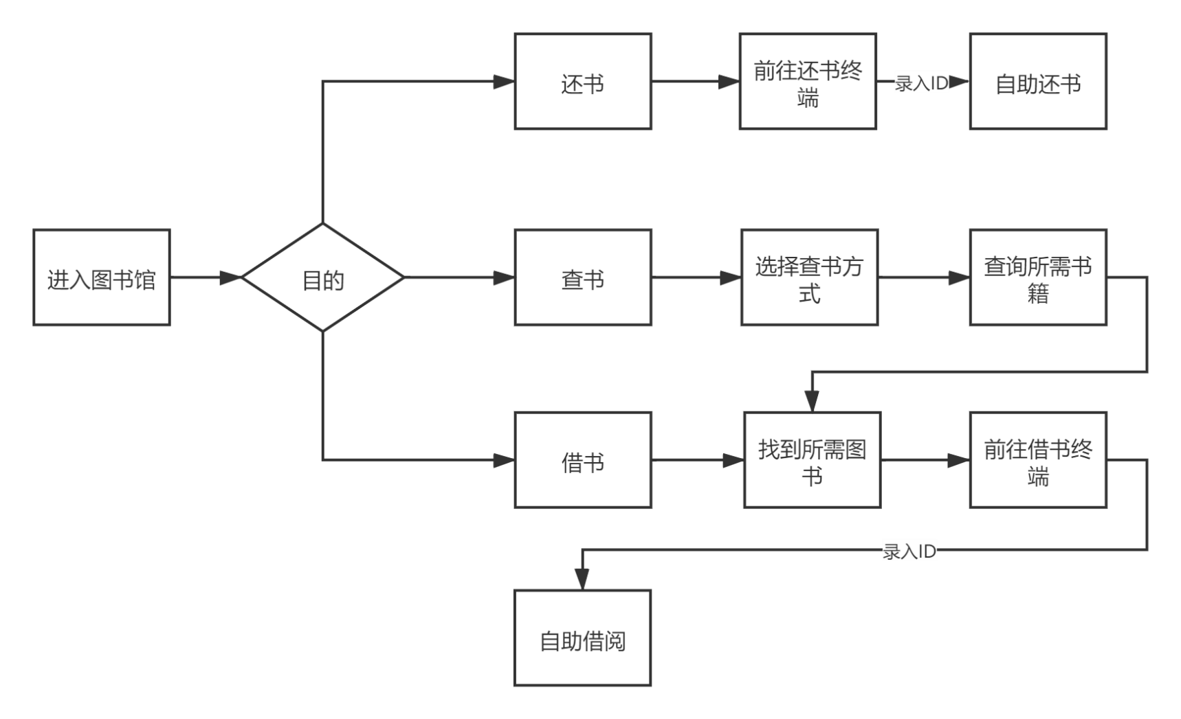
流程
还书不需要登陆账号
4

Slide 13
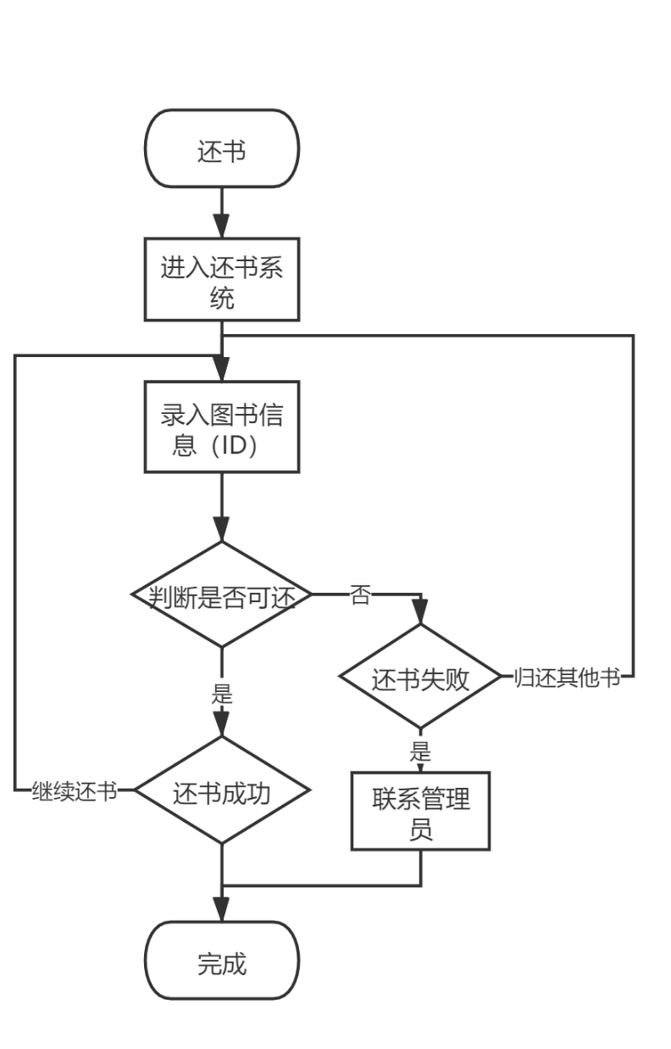
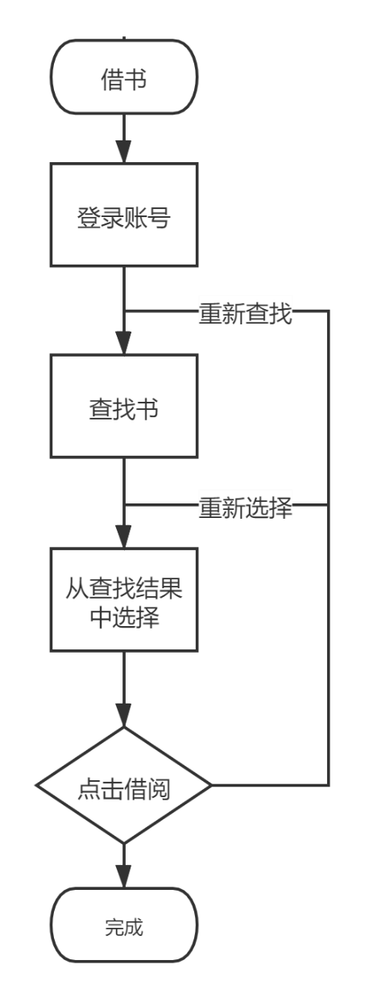
流程
查找书的关键字有严格的格式限制，不合法的输入不能输入文本框
4

Slide 14
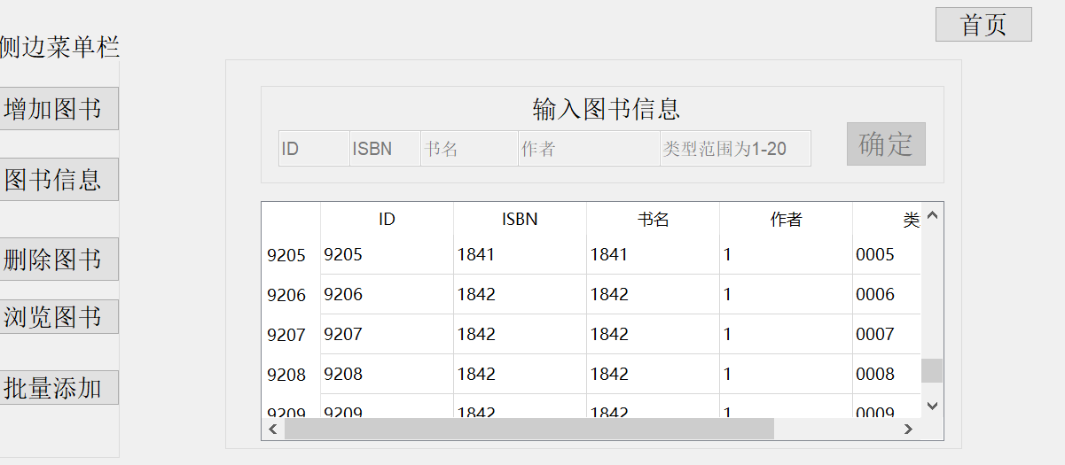
UI

Slide 15
03
项目管理

Slide 16
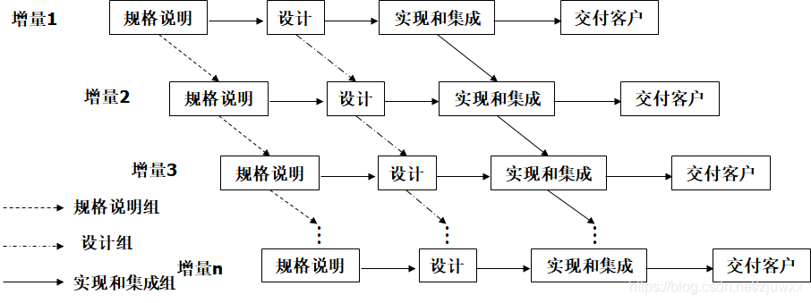
增量模型
增量1（基本）：借还书、图书增删改查、用户增删改查
增量2：按不同方式检索书籍、续借功能、输入信息的合法性判断
增量3：模拟借书卡、关键字搜索、批量导入书籍、图形界面
4

Slide 17
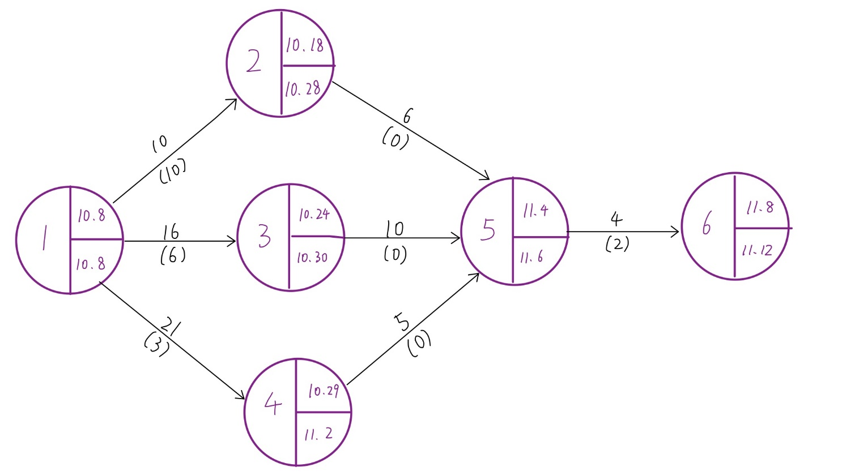
工程网络图
1. 项目需求文档、前期准备
2. 数据层
3. 逻辑层
4. UI层
5. 代码整合
6. 测试与修正
4

Slide 18
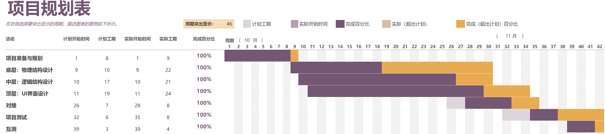
项目甘特图
4

Slide 19
遇到的问题
1. 对接
虽然分层开发效率高且方便管控进度，但当规范不完备时可能会出现各种意料之外的bug。尤其是
项目后期，代码复杂的情况下，对接非常困难。
2. Qt移植
Qt的知识对我们来说非常陌生，而且Qt程序与命令行程序的逻辑大不相同，我们花费了相当大的
精力上手Qt，又耗费很多时间来移植代码与debug。在项目开发过程中，曾多次触发Qt软件异常。
3. 项目进度
后期大家都很忙，做项目的时间难以保证，开的坑又太多，几乎都是卡ddl做完的
4

Slide 20
技术分工
刘云卿
底层父类database的实现、二级表、所有查询函数、Qt部分界面、协助测试
全子修
派生底层子类user、book、state，完成底层数据的存取实现，整合三个类与一二级
表的逻辑、协助测试
付可意
胡新月
孙久杰
用户管理(增删改)、借还书、命令行实现、对接、负责测试
图书管理(增删改)、还书、命令行实现、对接、主持测试
登录、借还书、底层调用逻辑、命令行逻辑、对接
毛鸿麟
寇金娣
图形界面设计、代码移植、协助测试
图形界面设计、代码移植、协助测试
4

Slide 21
感谢您的聆听

